Slide 1
Проект создания
издательства международных научных журналов
Уральского федерального университета
Подчиненов Алексей Васильевич (alex.podchinenov@usu.ru )
Акоев Марк Анатольевич (m.a.akoev@ustu.ru)
Уральский федеральный университет,
г. Екатеринбург

Slide 2
Проект создания издательства международных научных журналов УрФУ
Цель проекта:
– популяризация в мире достижений научных школ УрФУ и УрФО в сферах естественных, гуманитарных, социальных, математических и технических наук.

Slide 3
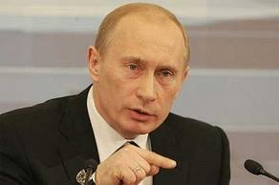
Проект создания издательства международных научных журналов УрФУ
Побудительные мотивы:
Достижение предусмотренного Указом Президента Российской Федерации N 599 «О мерах по реализации государственной политики в области образования и науки» от 7 мая 2012 года увеличения к 2015 году доли публикаций российских исследователей в общем количестве публикаций в мировых научных журналах, индексируемых базе данных «Сеть науки» (WEB of Science), до 2,44 процента
Позиционирование Уральского федерального университета как одного из мировых научных и интеллектуальных центров. Вхождение университета к 2020 году в первую сотню ведущих мировых университетов (согласно рейтингу университетов QS University Rankings).

Slide 4
Проект создания издательства международных научных журналов УрФУ
Доступность журналов:
Открытый доступ (gold open access)
Публикация в институциональном архиве УрФУ (http://elar.urfu.ru индексация в Google Scholar)
Доступность на платформах агрегаторов:
EBSCO - два журнала размещено, на экспертизе один
ProQuest – начало переговоров
Попадание в ведущие индексы цитирования

Slide 5
Проект создания издательства международных научных журналов УрФУ
Сведения об опыте, используемом в проекте:
Тесные научные контакты ученых университета с зарубежными коллегами.
Высококвалифицированные научные редакторы, имеющие опыт издания и работы в редколлегиях российских и международных научных журналов.
Опыт сотрудничества с крупнейшими международными агрегаторами.
Крупнейшее издательство в Уральском регионе с 30-летней историей (Издательство Уральского университета – УрФУ)
Высоко- профессиональные переводчики.
Собственная типография.

Slide 6
Проект создания издательства международных научных журналов УрФУ
Содержание проекта:
Проект является интегральным и включает в себя как проекты институтов УрФУ по созданию новых научных журналов на современной инновационной основе, так и планы развития уже существующих научных журналов до уровня индексируемых в международных базах данных SCOPUS и Web of Science.

Slide 7
Проект создания издательства международных научных журналов УрФУ
Журналы Уральского федерального университета, включенные в интегрированный проект:
Quaestio Rоssica: историко-филологические исследования
/ Quaestio Rossica: Studies in History and Philology
Аналитика и контроль
/
Analytics and Control
Процессы в химии и химической технологии / Processes in Chemistry & Chemical Technology»
Вопросы ономастики
/
Problems of Onomastics
Университетское управление: практика и анализ
/
University Management: Practice and Analysis
Journal of Computer Science: Theory and
Methods

Slide 8
Проект создания издательства международных научных журналов УрФУ
Журналы Уральского федерального университета, поддерживаемые проектом:
Известия Уральского федерального университета
Вестник УрФУ
Серии:
Экономика и управление
Строительство и образование
Проблемы спектроскопии и спектрометрии
Серии:
Проблемы образования, науки и культуры
Гуманитарные науки
Общественные науки
Компьютерные науки и информационные технологии

Slide 9
Проект создания издательства международных научных журналов УрФУ
Ожидаемый результат:
Вхождение не менее двух журналов в индексируемые международные базы данных SCOPUS и Web of Science к концу 2015 года

Slide 10
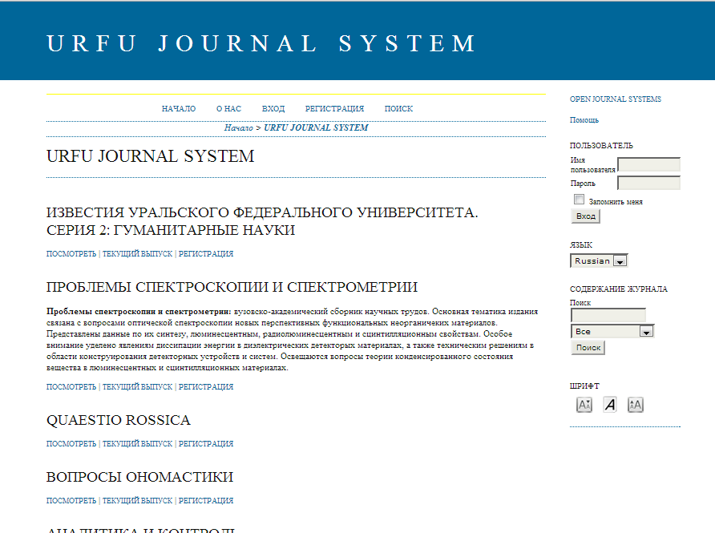
Проект создания издательства международных научных журналов УрФУ
Open Journal Systems
http://pkp.sfu.ca/ojs/‎
http://journals.urfu.ru/

Slide 11
Проект создания
издательства международных научных журналов
Уральского федерального университета
Спасибо за внимание!
Подчиненов Алексей Васильевич (alex.podchinenov@usu.ru )
Акоев Марк Анатольевич (m.a.akoev@ustu.ru)
Уральский федеральный университет,
г. Екатеринбург

